Slide 1

李軒宇B54091232
林承慶E44096021

Slide 2

研究動機
研究目的
資料來源與處理
研究方法
研究結果
討論

Slide 3
研究動機

Slide 4

研究動機
P. LEAGUE+最近開始打冠軍賽了，對於喜歡籃球的人來說，總冠軍的歸屬是球迷喜歡預測和討論的話題，而有在玩運彩的人，則是有機會藉此大撈一筆。
為了暑假出遊的旅費，我們決定試用在大數據課堂所學習到的方法來預測誰會是P. LEAGUE+本賽季的總冠軍。

Slide 5
研究目的

Slide 6
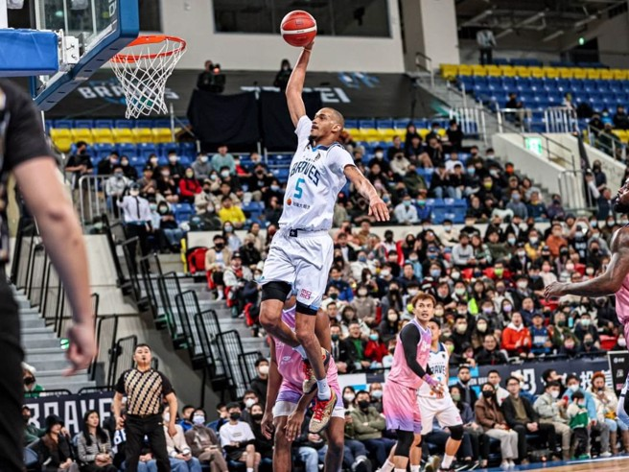
研究目的
利用大數據分析，我們希望能夠通過深入研究球隊的數據和表現，來發現潛在的模式和趨勢，以提高對冠軍隊伍的預測準確性。

Slide 7
資料來源與處理

Slide 8
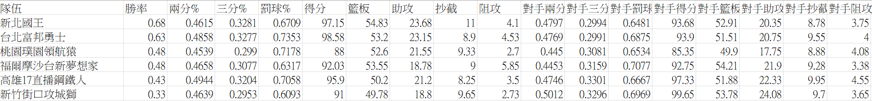
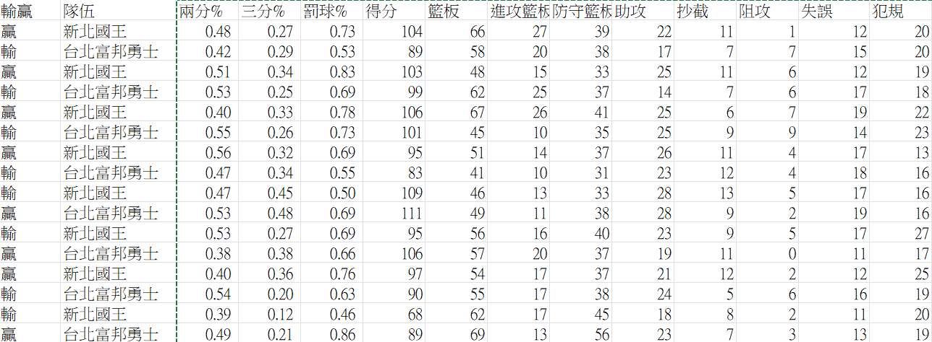
資料來源及處理
將資料從P league+網站上手動一場一場的把對戰數據打進EXCEL，並且擷取我們需要進行分析的部分，準備著手下一步。

Slide 9
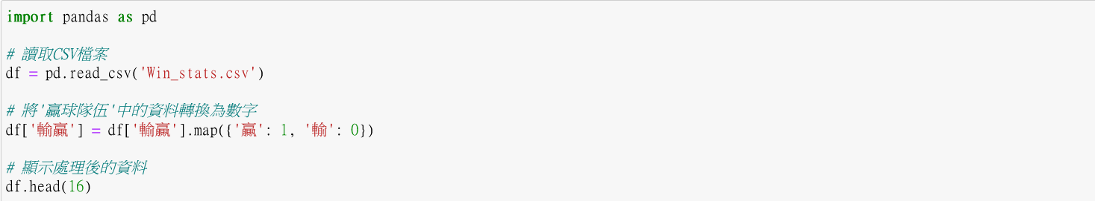
資料來源及處理
將輸贏中的文字改為1,0來呈現，1代表贏，0代表輸，讓等等好去使用

Slide 10
研究方法

Slide 11
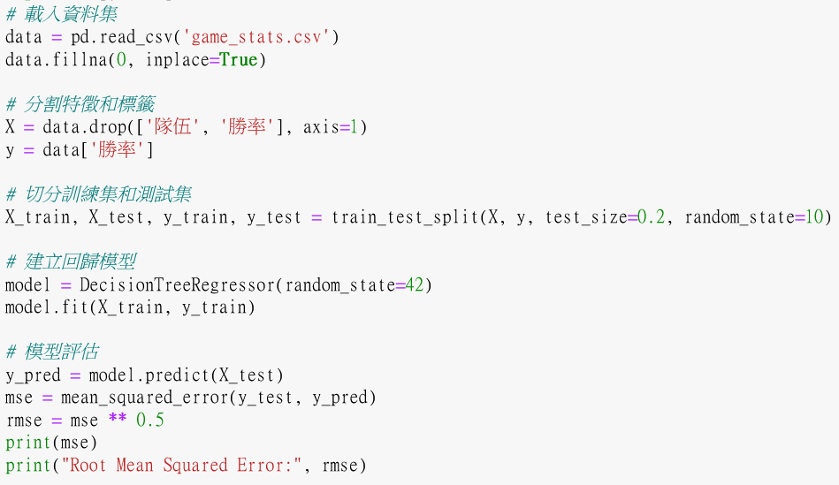
Regression model
使用複迴歸分析方式，
有許多的數據都跟勝敗有牽扯關係
計算計算均方誤差MSE，
確保模型合適

Slide 12
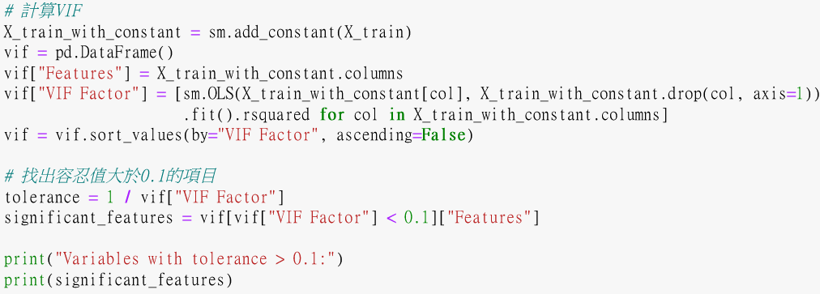
Regression model
使用變異數膨脹因子VIF來檢測
是否有無法被解釋的殘差比例過高的問題

Slide 13
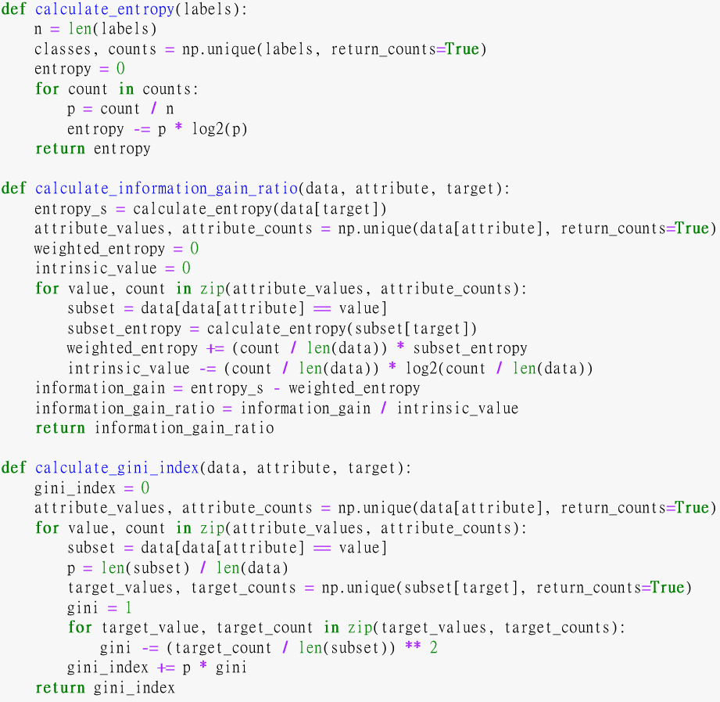
Decision Tree
先算出分支屬性，讓等等
的decision tree 可以順利運作

Slide 14
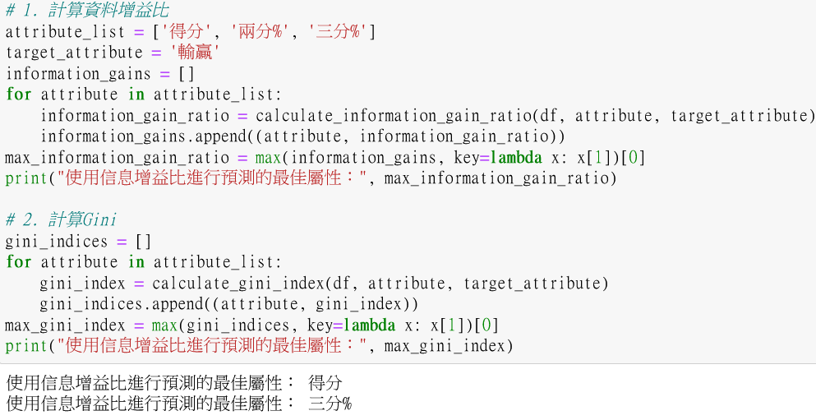
Decision Tree
接下來進行資料增益比跟gini係數分析，
找出哪個屬性能得到最多資訊，
來做為分枝變數:

Slide 15
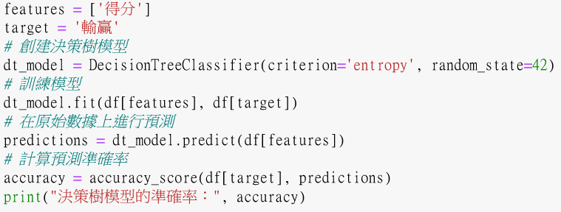
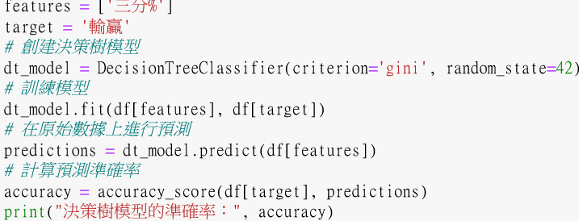
Decision Tree
製作決策樹模型，
資料增益比是用'得分'
作為屬性。
而Gini分析則是用
'三分%'作為屬性

Slide 16
研究結果

Slide 17
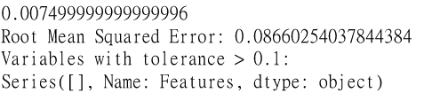
Regression model
做出來顯示了沒有任何的屬性超出了0.1的容忍度，代表每個數據跟勝率都有一定的關係存在。而做出來的MSE值也很小，代表模型符合。

Slide 18
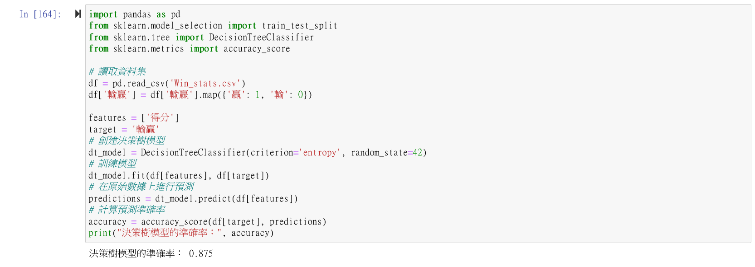
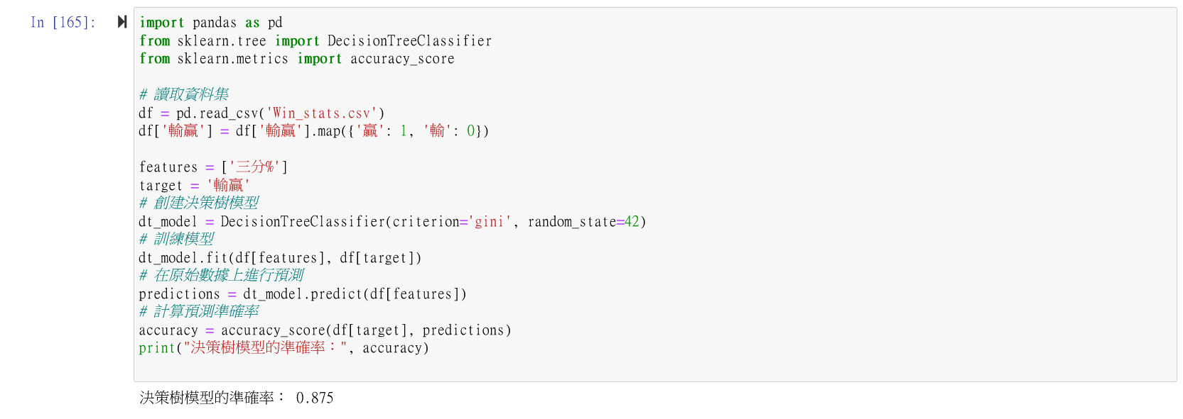
Decision Tree
兩個決策樹做出來的準確率都剛好是:
0.875，代表著如果可以得到某隊的
'得分'or’三分%'數據，可以很好的預測出
勝負的結果，而如果想要真正的預測下
場的勝敗則要加入更大量的數據去推算
出下一場的'得分'or’三分%'數據，即能得
出更準確的預測。

Slide 19
後續研究及討論

Slide 20

後續研究及討論
1.如果後續可以獲得更多的數據，可以繼續研究到冠軍的預測，這主要受到數據的取得不易，大部分的數據都是未經整理的，要一個一個手動輸入到電腦去做分析。
2.做出來Decision tree 中的資料增益比以及Gini分析有著相同準確度，主要限制於數據規模太小，如果增大數據規模應該可以看出差異。

